Slide 1
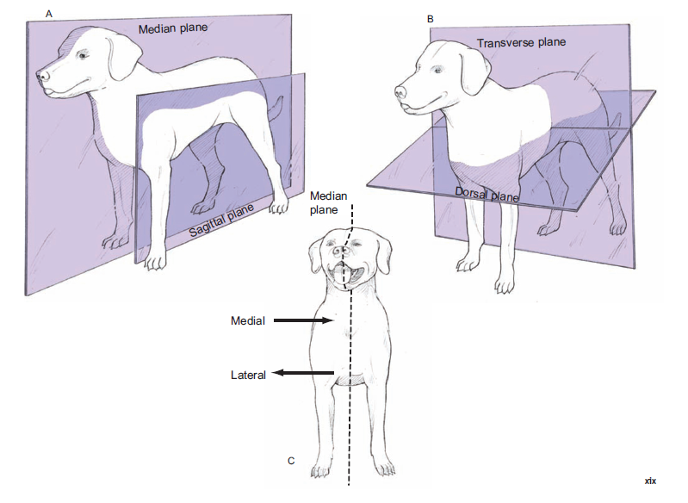

Slide 2
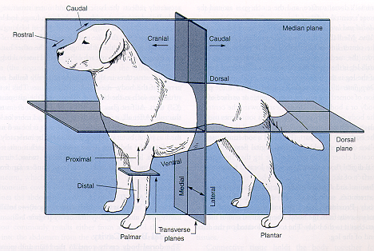

Slide 3
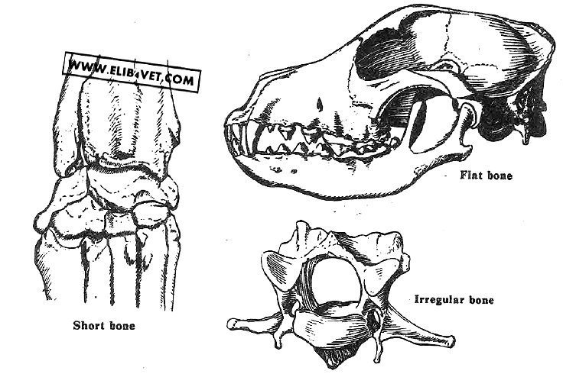
انواع استخوان از نظر شکل
1-Long Bone
2-Short Bone
3-Flat Bone
4-Irregular Bone

Slide 4
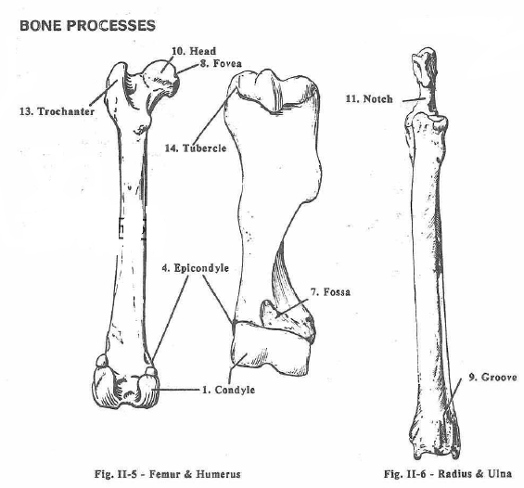
Long bones استخوان های بلند

Slide 5
Ostology
Endoskeleton
Axial Skeleton
AppendicularSkeleton
Visceral Skeleton

Slide 6
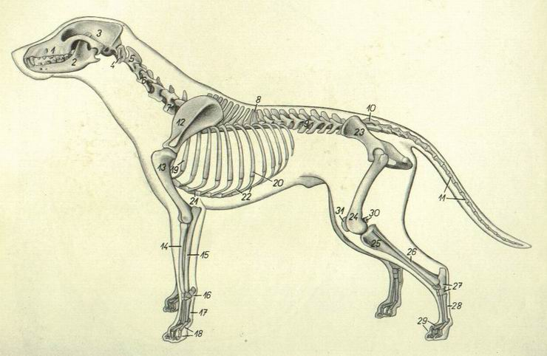
Axial skeleton استخوان های محوری
Skull
Vertebral collumn
Thorax

Slide 7
Skull(Face) Skull(Cranium)
Maxilla-Incisive-Palatine-Ptrygoid-Nasal-Lacrimal-Zygomatic-Vomer-Mandibule
Occipital-Basisphenoid-Presphenoid-Temporal-Parietal-Interparietal-Frontal-Ethmoid

Slide 8
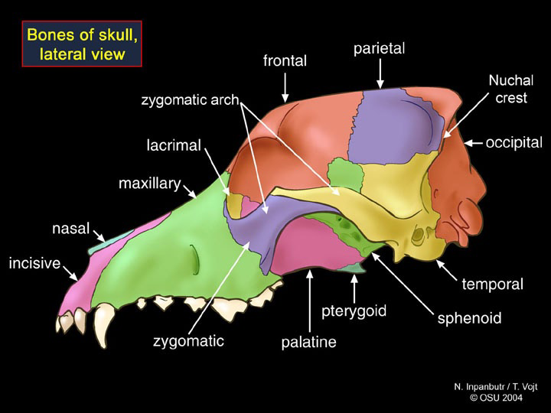

Slide 9
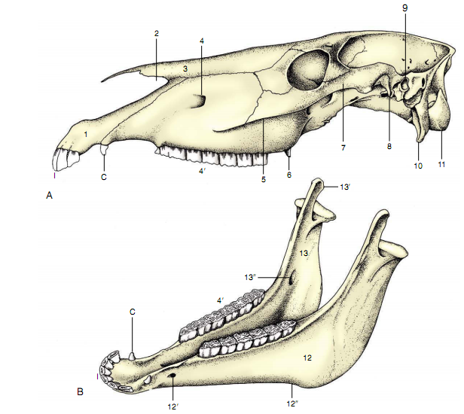
Temporomandibular Joint

Slide 10
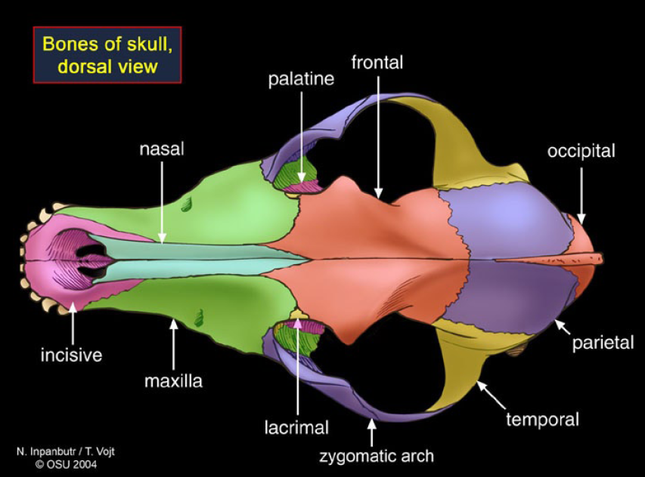

Slide 11
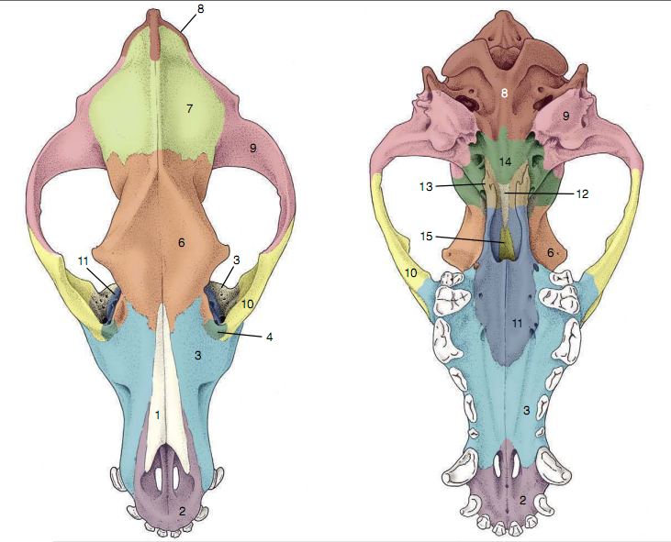

Slide 12
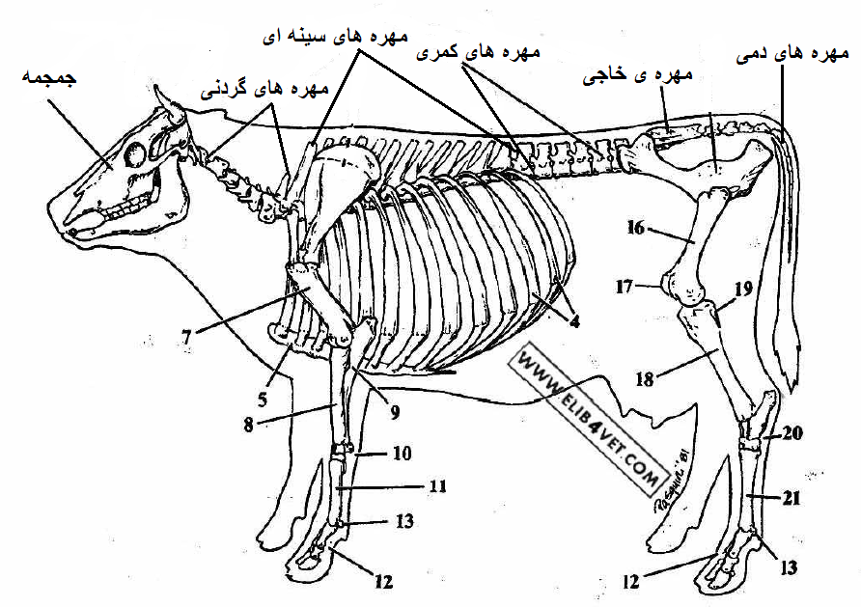
Vertebral collumnستون مهره ها

Slide 13
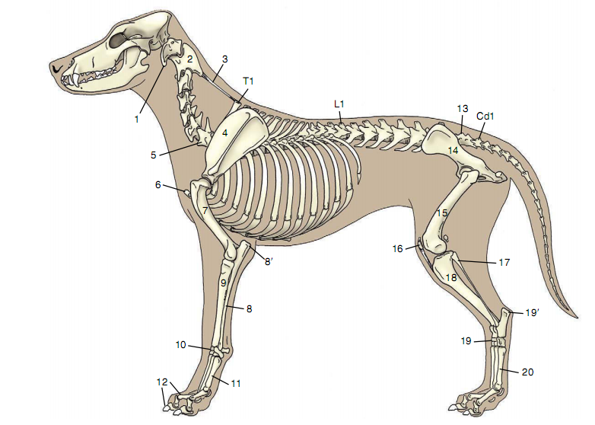

Slide 14
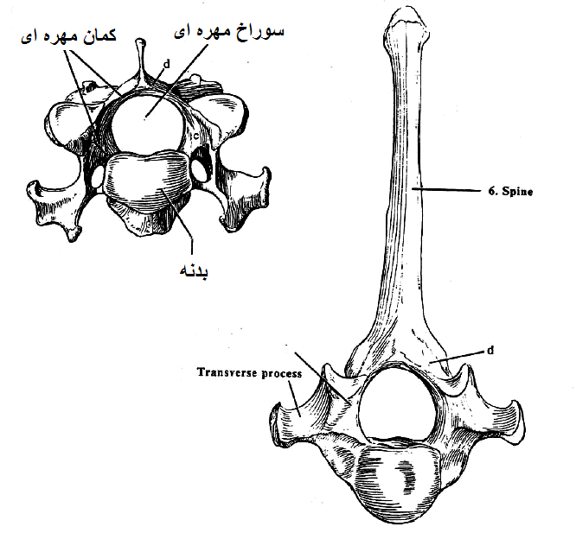
مهره نمونه

Slide 15
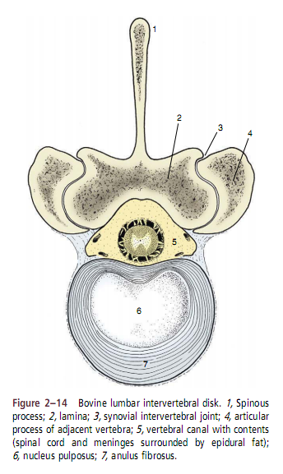
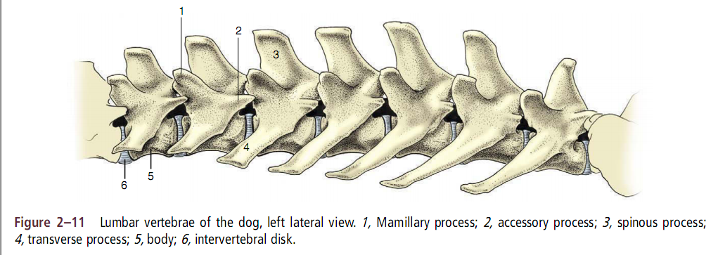
غضروف بین مهره ای ( دیسک)

Slide 16
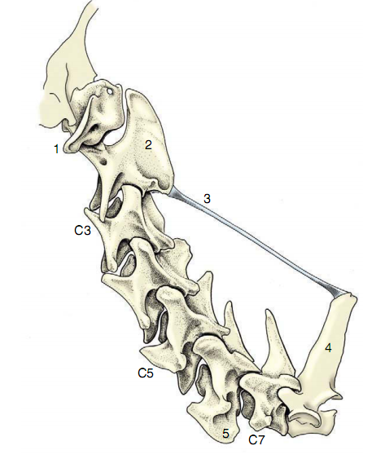
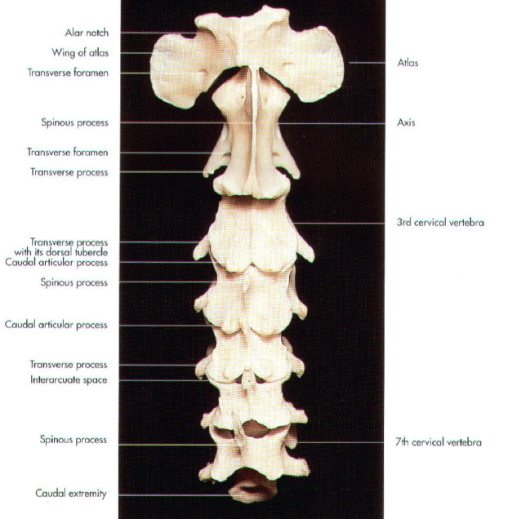
مهره های گردنی (C)

Slide 17
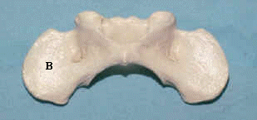
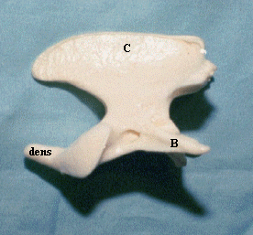
مهره های اطلس و محوری متفاوت از مهره های دیگر هستند

Slide 18
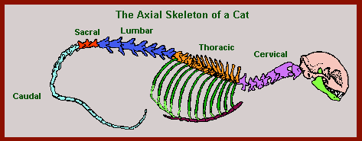
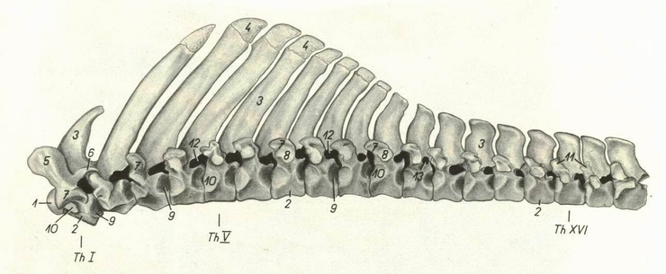
مهره های سینه ای ( T )

Slide 19
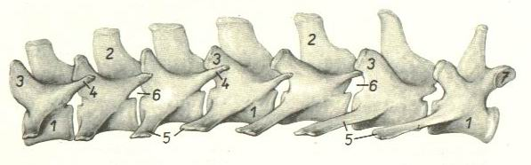
مهره های کمری (L )

Slide 20
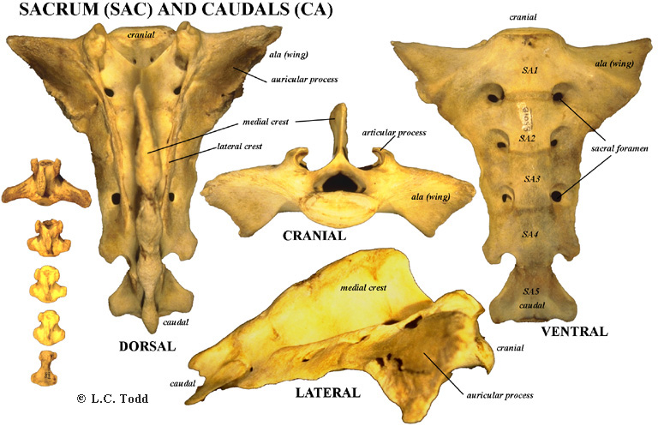
مهره های خاجی و دمی (S & Ca )

Slide 21
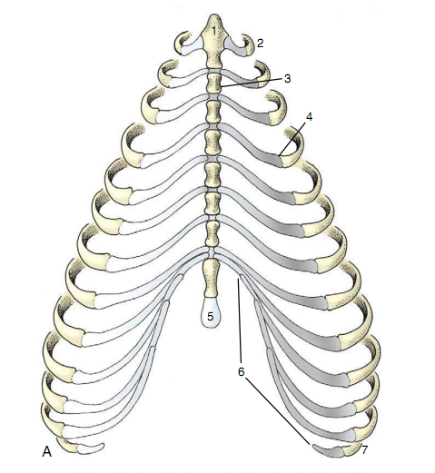
Ribs دنده ها

Slide 22
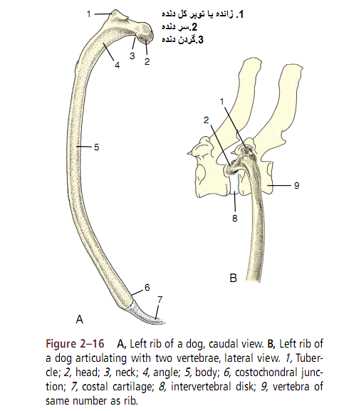
ساختار های موجود در یک دنده

Slide 23
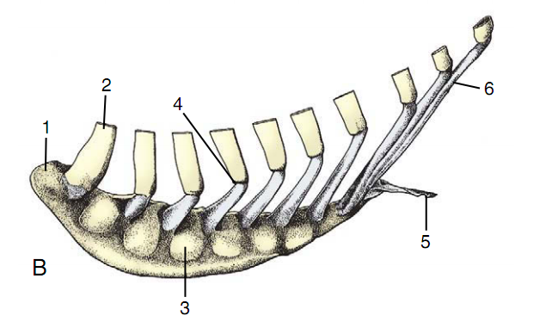
Sternum جناغ

Slide 24
استخوان های اندام حرکتی قدامی fore limb Bones
1-Shoulder girdle;(scapula)
استخوان کتف
2-Brachium(arm);Humerus
استخوان بازو
3-Antebrachium(forearm)Radius&Ulna
استخوان زند زبرین و زیرین
4-Manus ;Carpus&Metacarpus&Digits
مچ دست ، قلم دست ، انگشتان

Slide 25
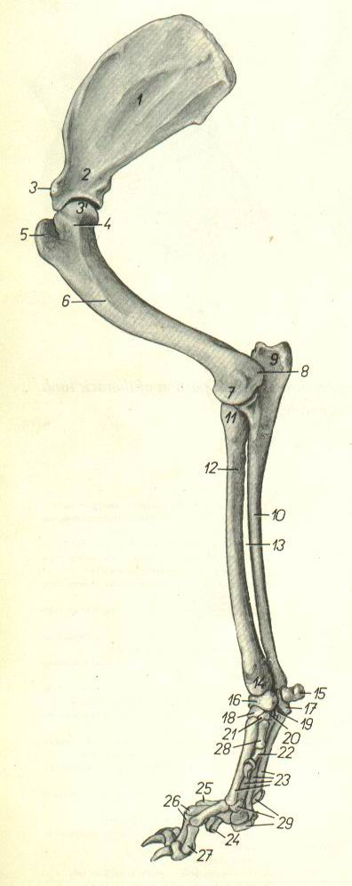
اندام حرکتی قدامی fore limb

Slide 26
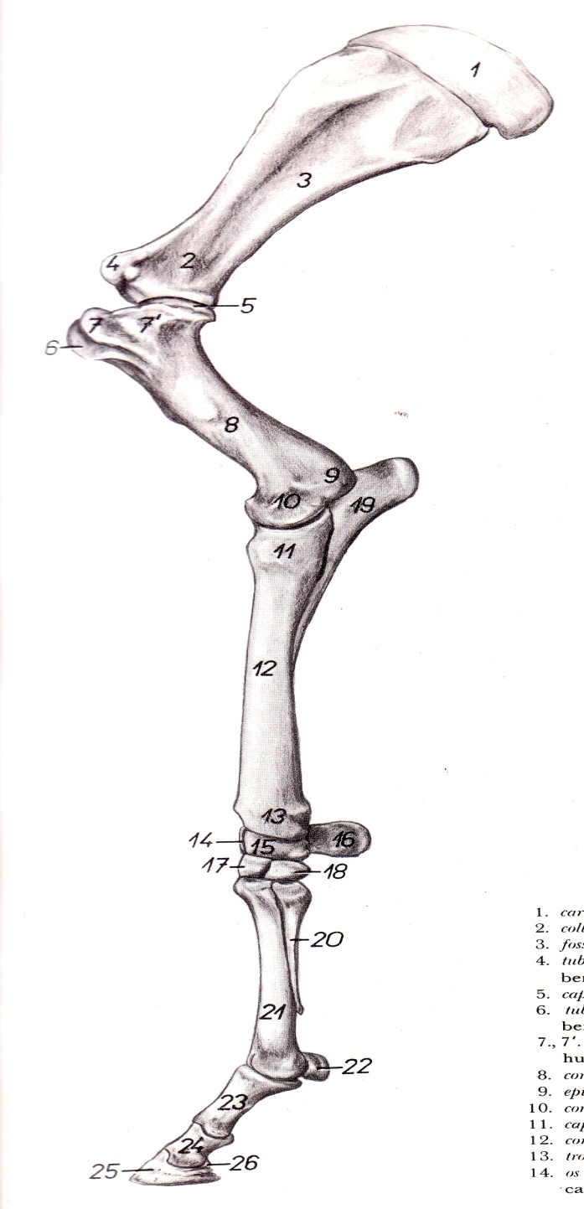

Slide 27
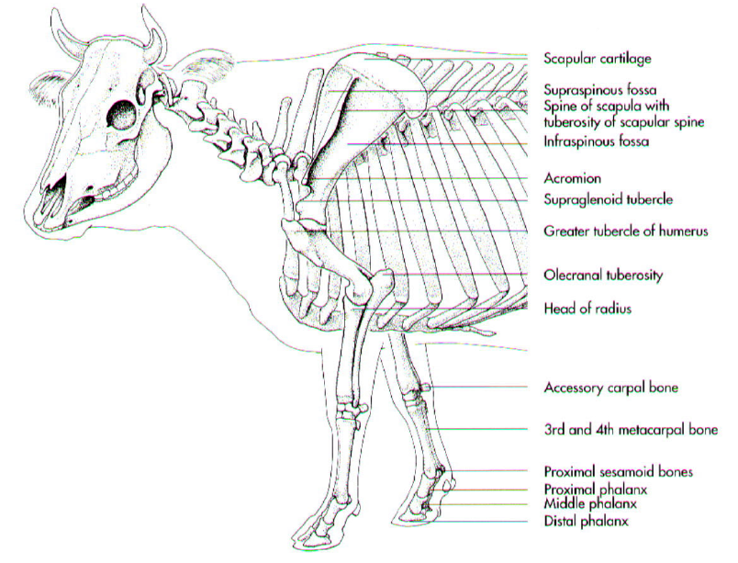

Slide 28
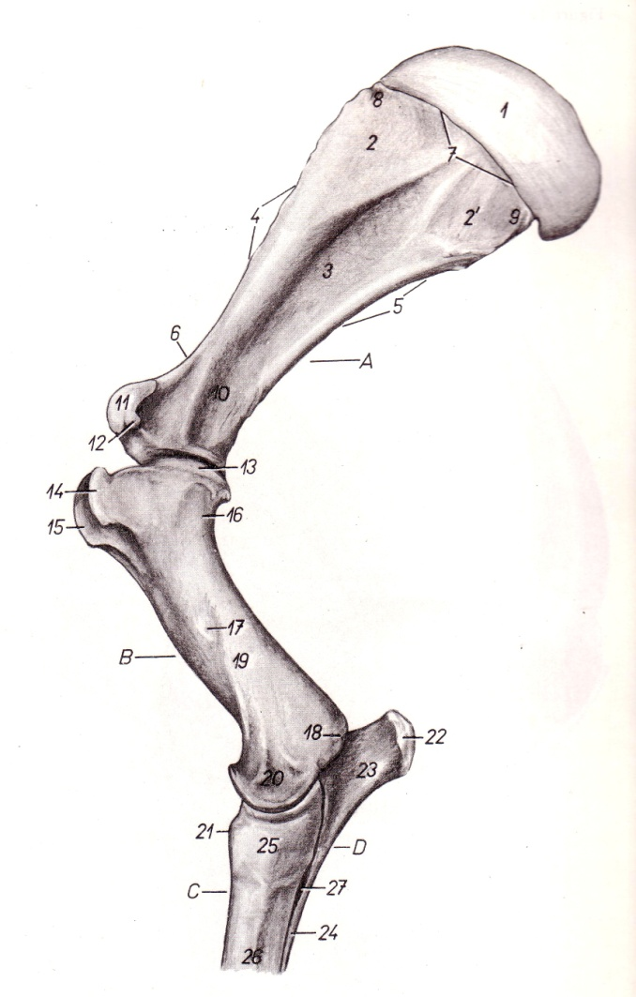
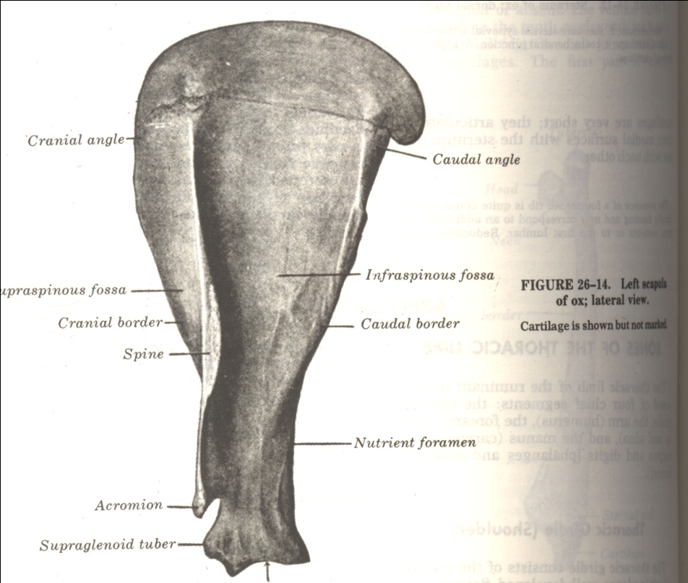
Scapula کتف

Slide 29
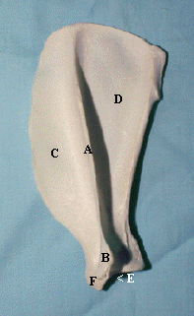
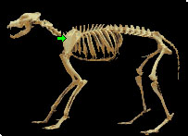
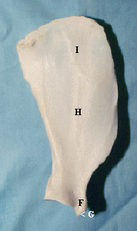

Slide 30
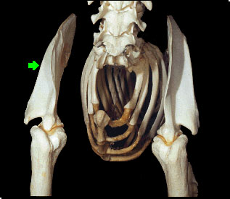

Slide 31
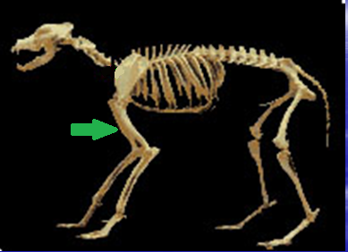
Humerus بازو

Slide 32
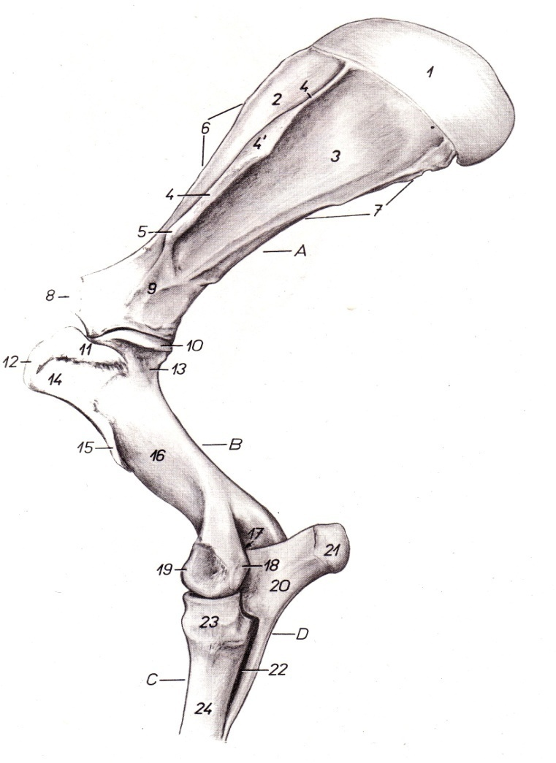
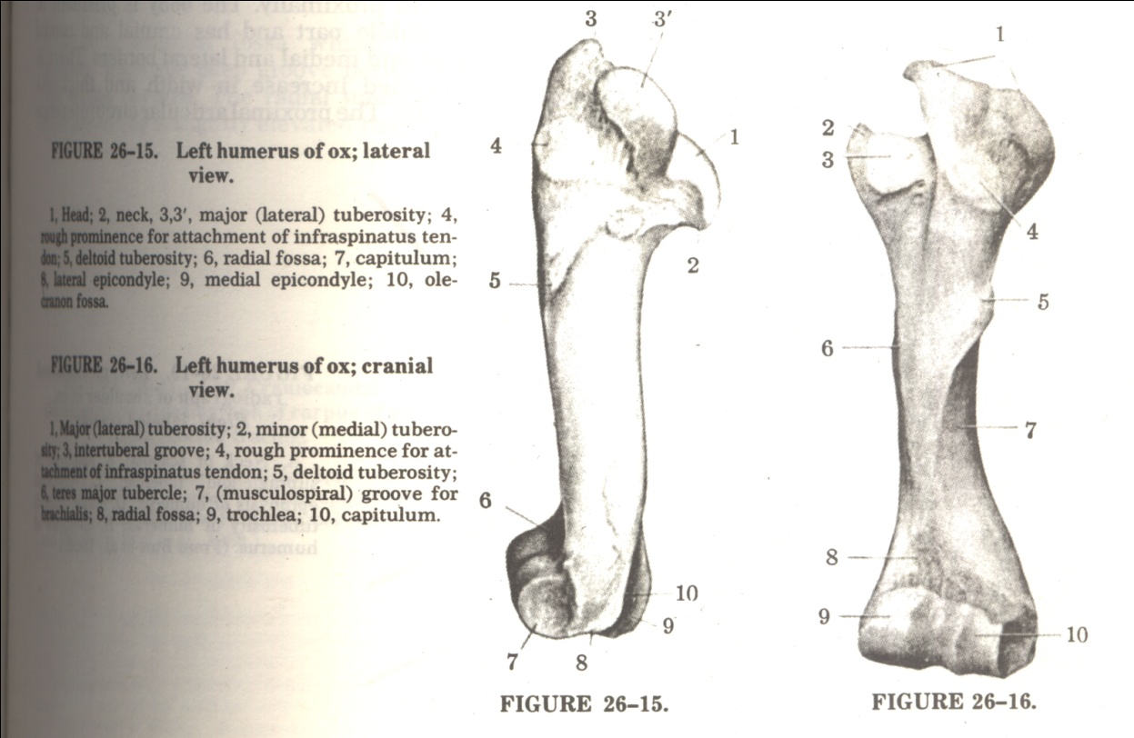

Slide 33
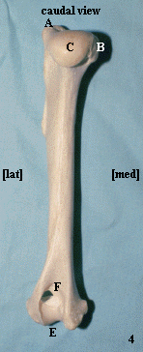
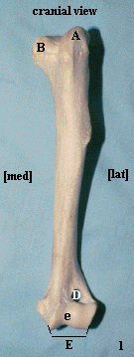
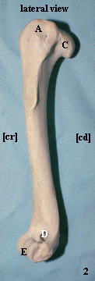
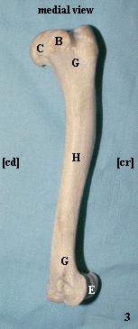

Slide 34
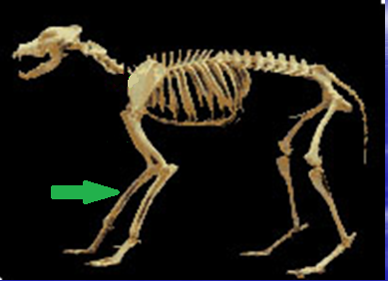
زند زبرین و زند زیرینRadius & Ulna

Slide 35
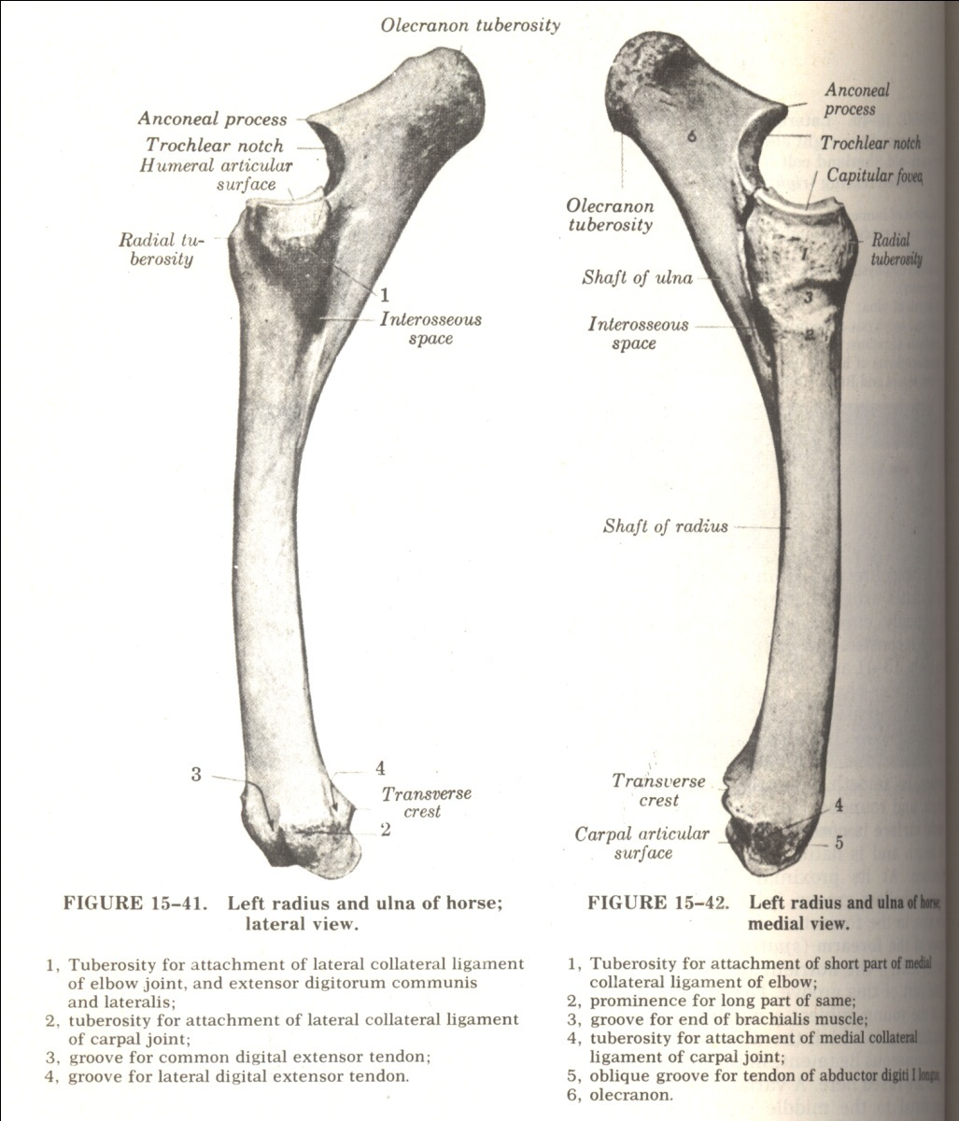

Slide 36
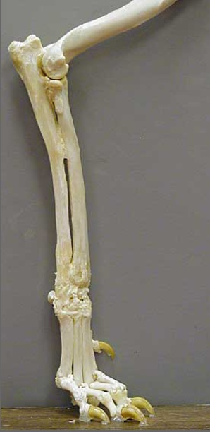

Slide 37
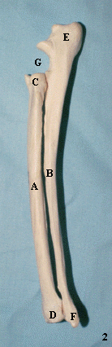
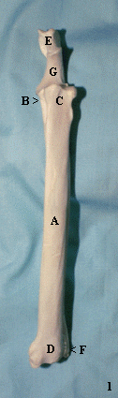

Slide 38
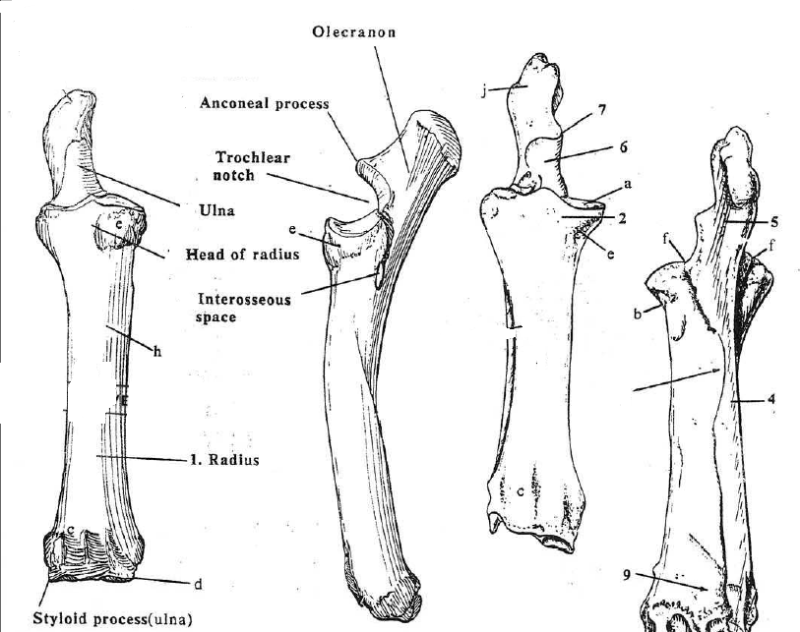

Slide 39
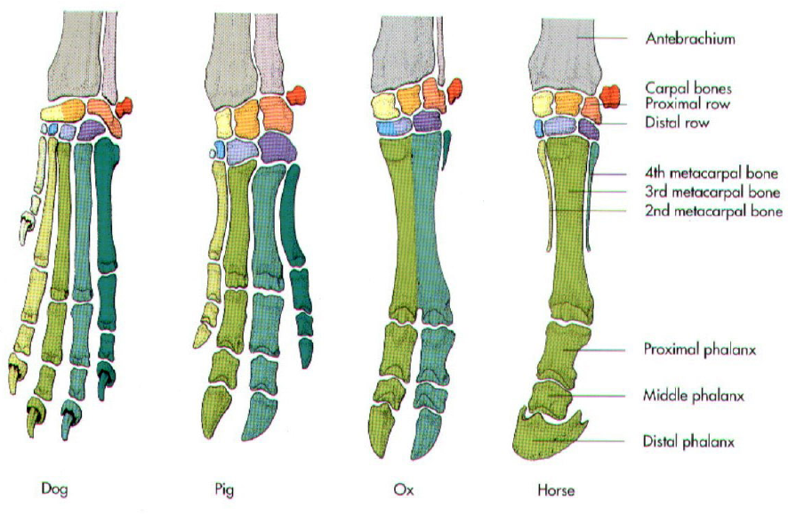
Carpal & Metacarpal bones استخوان های مچ دست و قلم دست

Slide 40
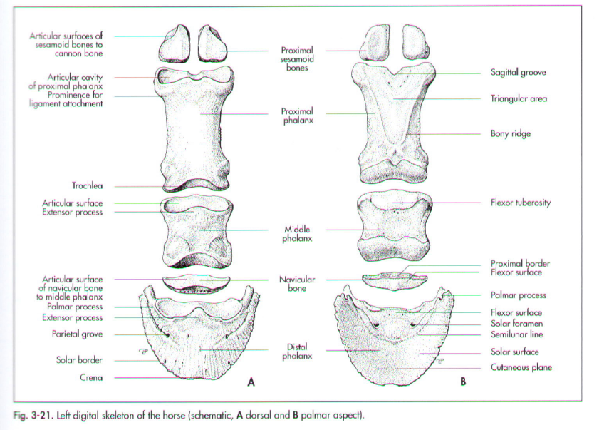
Digits انگشتان

Slide 41
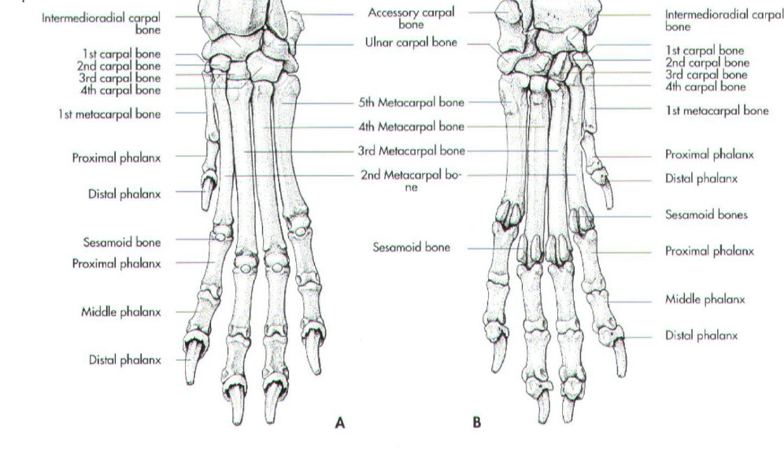

Slide 42

مفاصل اندام حرکتی قدامی

Slide 43


Slide 44


استخوان های اندام حرکتی خلفی
Hind limb bones

Slide 45

Hip bone or os coxarum استخوان لگن

Slide 46


Slide 47

Ilium ا ایلیوم یا خاصره

Slide 48
Pubic استخوان شرمگاهی

Slide 49
Ischium استخوان نشیمن گاهی

Slide 50

Femur استخوان ران

Slide 51


Slide 52

Patella استخوان کشکک

Slide 53

Tibia & Fibula درشت نی و نازک نی

Slide 54


Slide 55

Tarsal bones

